Slide 1
«Практические примеры использования KPI при планировании деятельности предприятия.
Использование KPI при формировании системы вознаграждения»
А.Мондрус
MC-Bauchemie Russia

Slide 2
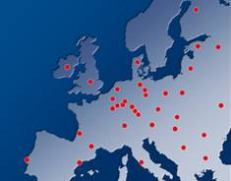
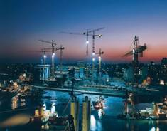
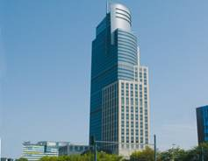
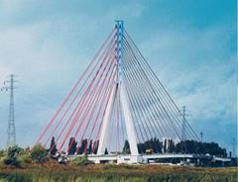
MC Bauchemie
Европейский бизнес
„Строительная химия – это укрепление бетона, защита и поддержка сооружений.“

Slide 3
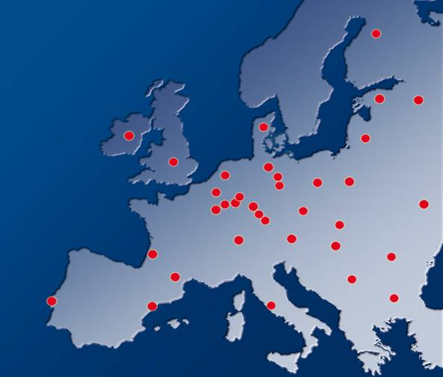
MC Bauchemie
Европейский бизнес
  Более чем в 30 странах
  Более 1,700 сотрудников заняты в исследовании, разработке и производстве на более чем 19 заводах.
  10 % специалистов занимаются исследованием и разработкой инновационных продуктовых систем
  Защита сооружений, развитие наших жизненных условий и окружающей среды
  Системы защиты и ремонта в инженерном строительстве
  Инновационное покрытие для систем водоснабжения
  Высокопрочные покрытия для водоочистных сооружений

Slide 4
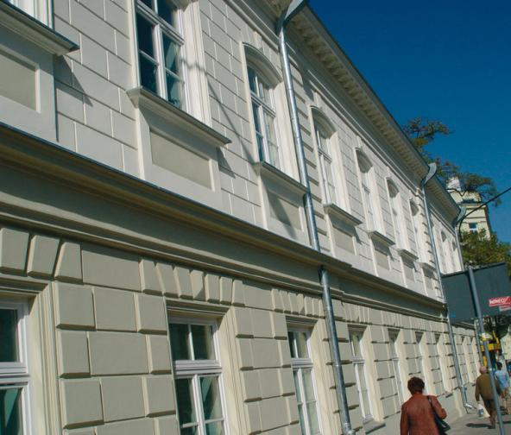
MC Bauchemie
Европейский бизнес
  Более чем в 30 странах
  Более 1,700 сотрудников заняты в исследовании, разработке и производстве на более чем 19 заводах.
  10 % специалистов занимаются исследованием и разработкой инновационных продуктовых систем
  Защита сооружений, развитие наших жизненных условий и окружающей среды
  Системы защиты и ремонта в инженерном строительстве
  Инновационное покрытие для систем водоснабжения
  Высокопрочные покрытия для водоочистных сооружений

Slide 5
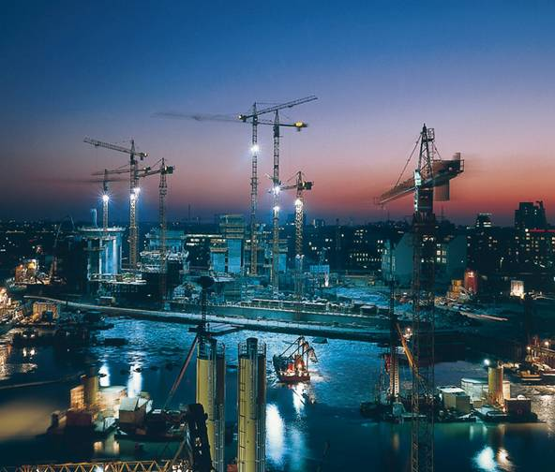
MC Bauchemie
Европейский бизнес
  Более чем в 30 странах
  Более 1,700 сотрудников заняты в исследовании, разработке и производстве на более чем 19 заводах.
  10 % специалистов занимаются исследованием и разработкой инновационных продуктовых систем
  Защита сооружений, развитие наших жизненных условий и окружающей среды
  Системы защиты и ремонта в инженерном строительстве
  Инновационное покрытие для систем водоснабжения
  Высокопрочные покрытия для водоочистных сооружений

Slide 6
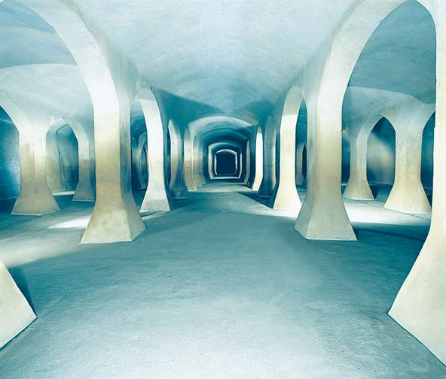
MC Bauchemie
Европейский бизнес
  Более чем в 30 странах
  Более 1,700 сотрудников заняты в исследовании, разработке и производстве на более чем 19 заводах.
  10 % специалистов занимаются исследованием и разработкой инновационных продуктовых систем
  Защита сооружений, развитие наших жизненных условий и окружающей среды
  Системы защиты и ремонта в инженерном строительстве
  Инновационное покрытие для систем водоснабжения
  Высокопрочные покрытия для водоочистных сооружений

Slide 7
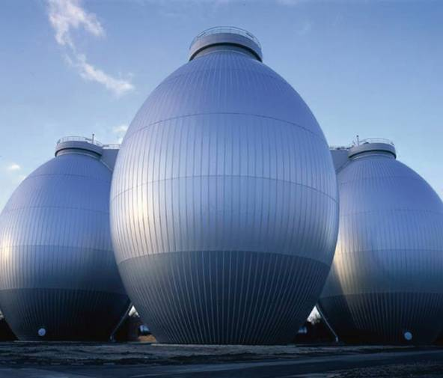
MC Bauchemie
Европейский бизнес
  Более чем в 30 странах
  Более 1,700 сотрудников заняты в исследовании, разработке и производстве на более чем 19 заводах.
  10 % специалистов занимаются исследованием и разработкой инновационных продуктовых систем
  Защита сооружений, развитие наших жизненных условий и окружающей среды
  Системы защиты и ремонта в инженерном строительстве
  Инновационное покрытие для систем водоснабжения
  Высокопрочные покрытия для водоочистных сооружений

Slide 8
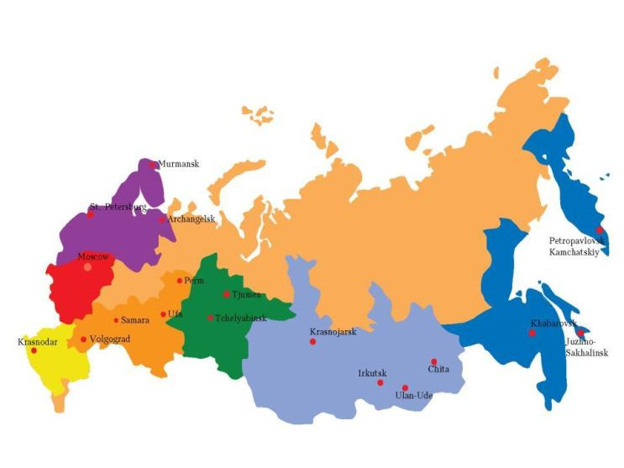

MC-Bauchemie Russia
  Сервис центры более чем в 20 городах России
  3 завода (+ 2 в стадии строительства)
  Более 350 сотрудников
  Оборот 2008 года – 50 млн. €
  Сотни отремонтированых и построенных референц-объектов
  Центр Бетонных Технологий (Санкт-Петербург)

Slide 9
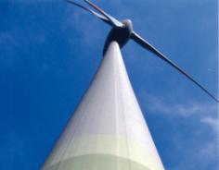
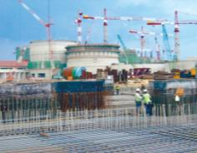

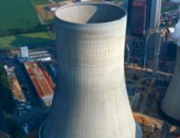
MC – две компании строительной химии под одной крышей
Всесторонняя программа компетенций для строительства
Construction Chemicals
Добавки в бетоны и растворы
Строительство – сопутствующие продукты
Гидроизоляция
Protection Technologies
Ремонт бетона
Инъецирование
Промышленные полы
ПЛИТОНИТ
Сухие строительные смеси

Slide 10

Protection Technologies
KPI 1-го уровня | Цель
Оборот | ххх млн руб.
DB-1 | > 58%
Финансовый вклад | > 25%
Визиты | > 10 000
Семинары продуктовые | > = 48
Семинары коммерческие | > = 6
Проекты выполненные в 2010 г | > 500
Проекты переходящие в 2011 г | > 200 в стадии 3 на конец 2010 года на сумму не менее 500 млн. руб. , в т.ч. не менее 8 на каждого сотрудника (со стажем > 9 мес)

Slide 11
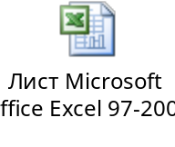
KPI Технического директора

Slide 12
KPI и СОМТ Менеджера по продажам

Slide 13
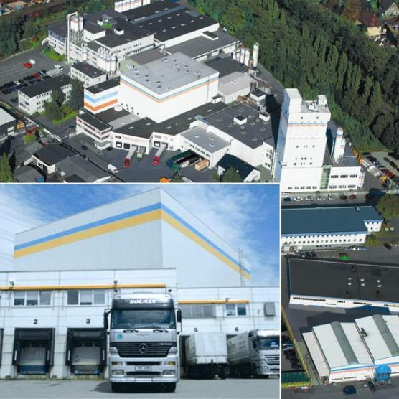
MC – инновации в строительной химии
  “Спасибо за внимание!”

